Slide 1
File-IO (Daten speichern)

Slide 2
File-IO
File – Input / Output
Sämtliche Variableninhalte werden nach dem Beenden eines Programms aus dem Speicher gelöscht.
Oftmals sollen Daten jedoch für eine längere Zeit gespeichert und wieder später wieder gelesen werden können.
1

Slide 3
Escape-Sequenzen
Escape-Sequenzen sind Zeichenkombinationen, die Sonderfunktionen ausführen. Diese können z.B. bei der Ausgabe auf der Konsole oder in Dateien verwendet werden.
Die Escape-Sequenzen beginnen mit einem umgekehrten Schrägstrich, gefolgt von einem einzelnen Zeichen:
Bsp.:
\n Neue Zeile
\t Horizontaler Tabulator
\" Doppeltes Anführungszeichen
\\ Umgekehrter Schrägstrich

Slide 4
Escape-Sequenzen - Maskierung
- Mit einem Backslash ( \ ) im String wird eine Escape-Sequenz eingeleitet
- Doppelte Hochkommas werden als Stringbegrenzer verwendet
Wie kann ich nun einen einfachen Backslash oder ein Hochkomma auf der Console ausgeben?
Hierzu muss dem Sonderzeichen ein Backslash vorangestellt werden (Maskierung des nachfolgenden Zeichens)
Bsp:
Console.WriteLine(“U:\\Programme\\nvl“);
Console.WriteLine(“Ich sagte \“Hallo\““);
Hinweis:
Um die Interpretation aller Escape-Sequenzen durch C# zu unterdrücken, kann einem Text vor den doppelten Anführungszeichen ein @ vorangestellt werden.
Console.WriteLine(@“U:\Programme\nvl“);

Slide 5
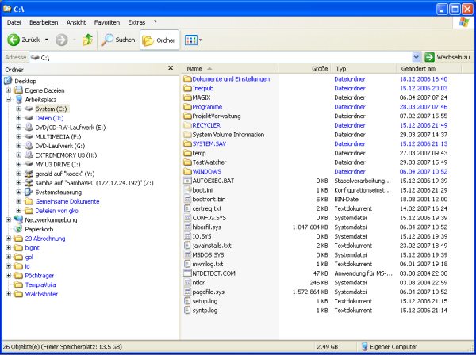
Zugriff auf Files und Directories

Slide 6
Statische Klasse Directory
Directory
  Namespace System.IO einbinden
  Einfacher Umgang mit Verzeichnissen
Methode | Beschreibung
CreateDirectory | Erzeugt ein Verzeichnis oder Unterverzeichnis mit dem übergebenen Namen.
Delete | Löscht ein Verzeichnis.
Exists | Überprüft, ob das angegebene Verzeichnis existiert.
GetDirectories | Liefert die Namen aller Unterverzeichnisse eines spezifizierten Ordners als string[] zurück.
GetFiles | Liefert alle Dateinamen eines spezifizierten Ordners als string[] zurück.
GetParent | Liefert den Namen des übergeordneten Verzeichnisses.
Move | Verschiebt ein Verzeichnis samt Dateien an eine neue Speicherlokalität.

Slide 7

Aktuelles Arbeitsverzeichnis ermitteln
Daten werden bei den nächsten Übungen immer im Arbeitsverzeichnis abgelegt
  Kein Navigieren über Pfade notwendig

Slide 8
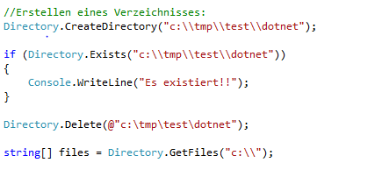
Weitere Beispiele

Slide 9
Elementare Dateitypen
Textdateien
  Verarbeitung zeichenweise oder zeilenweise
  Methode ReadLine/WriteLine analog zur Console möglich
  Prüfen, ob Dateiende erreicht ist: EndOfStream
  Spezialfall csv-Dateien
    Durch Semikolon (;) getrennte Felder in einer Zeile
    string[] elemente = zeile.Split(‘;‘); zur Aufteilung
Binärdateien
  Beliebige sonstige Inhalte
  Blockweise (byte[]) Verarbeitung
  Details in der zweiten Klasse

Slide 10
Textdateien öffnen und GESAMT lesen
Statische Klasse File im Namespace System.IO verwenden
Bei Open… auf Close nicht vergessen
Methode | Rückgabetyp | Beschreibung
Open | FileStream | Öffnet eine Datei.
OpenRead | FileStream | Öffnet eine Datei zum Lesen.
OpenText | StreamReader | Öffnet eine Textdatei zum Lesen.
ReadAllLines | string[] | Öffnet eine Textdatei, liest alle Zeilen der Datei in ein Zeichenfolgen-Array ein.
ReadAllText | string | Öffnet eine Textdatei, liest alle Zeilen der Datei in eine Zeichenfolge ein und schließt dann die Datei.
ReadAllBytes | byte[] | Öffnet eine Binärdatei, liest den Inhalt der Datei in ein Byte-Array ein.

Slide 11
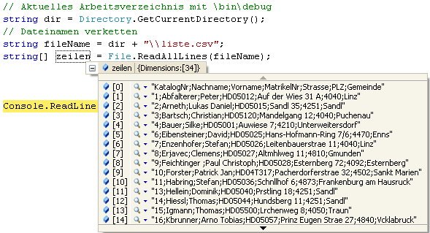
Beispiel: Liste als csv-Datei in Zeilen einlesen
Einfacher geht es nicht
Vorsicht mit der Codierung!

Slide 12
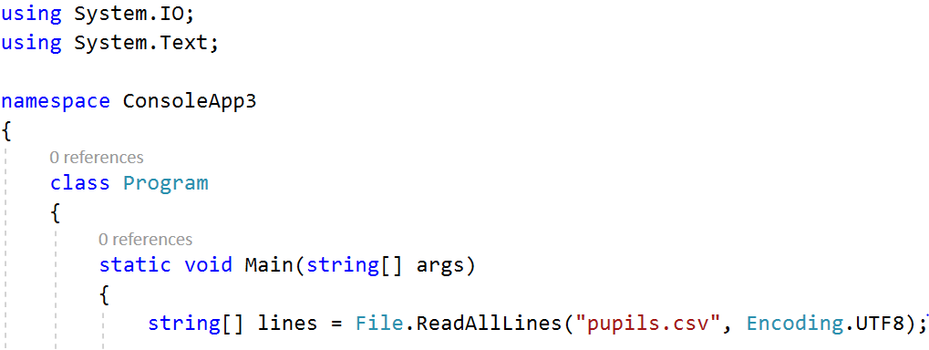
Mit UTF8-Encoding, sonst funktionieren Umlaute nicht
File muss als UTF8 gespeichert sein!
Einstellung der aktuellen Codierung im Windows
  Erforderlich: using System.Text;

Slide 13
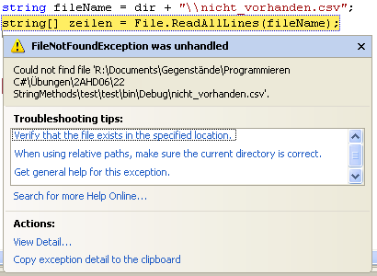
Fehler bei Filehandling ➔ Exceptions
Verschiedene Fehler können auftreten
  Datei nicht vorhanden
  Zugriff auf Datei nicht erlaubt
  Datei bereits geöffnet

Slide 14
Textdateien schreiben und schließen
Nach dem Schreiben Datei schließen
Methode | Rückgabetyp | Beschreibung
Exists | Boolean | Existiert die angegebene Datei?
CreateText | StreamWriter | Erstellt oder öffnet eine Textdatei.
Create | FileStream | Erzeugt eine Datei in einem angegebenen Pfad.
OpenWrite | FileStream | Öffnet eine Datei zum Schreiben.
WriteAllLines | void | Erstellt eine neue Datei, schreibt das angegebene Zeichenfolgen-Array in die Datei.
WriteAllText | void | Erstellt eine neue Datei, schreibt das angegebene Zeichenfolgen-Array in die Datei.
AppendAllText | void | Öffnet eine Datei, fügt die angegebene Zeichenfolge an die Datei an.
AppendText | StreamWriter | Hängt Text an eine existierende Datei an.

Slide 15
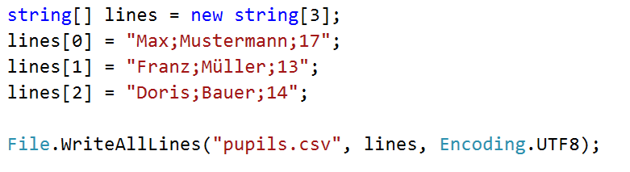
String-Array in Datei schreiben
Je Array-Eintrag eine Zeile im File
Encoding.UTF8 für korrekte Umlaute
Standardpfad = bin/debug/netcoreapp2.1

Slide 16
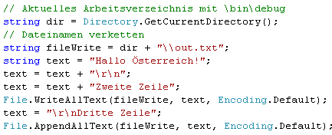
Text schreiben
WriteAllText
AppendAllText (hinzufügen zu Datei)
Manueller Zeilenumbruch mit „\r\n“
Encoding.UTF8 beachten

Slide 17
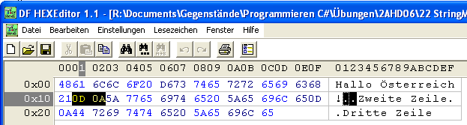

Ergebnis der Schreiboperation
CR LF wie erwartet
Text im ASCII-Code

Slide 18
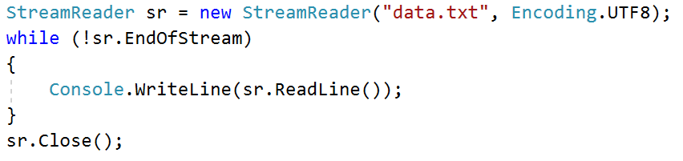
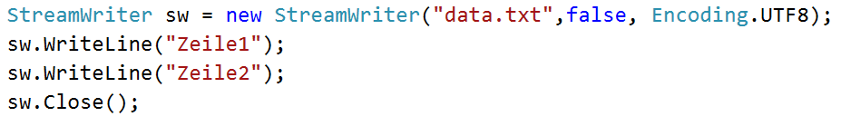
StreamReader / StreamWriter
Um die Zeilen eines Files einzeln zu lesen oder zu schreiben können die StreamReader und StreamWriter Klassen verwendet werden.
Der Stream bleibt solange geöffnet, bis Close() aufgerufen wird. Zeilenweise/Zeichenweise lesen/schreiben ist dadurch möglich. Es muss nicht der gesamte Fileinhalt in den Speicher geladen werden.

